Slide 1
神奇回档
把握趋势
主讲老师
张晓莹
课程日期
2023.3.20
执业编号
A1120619080004
中国·广州

Slide 2
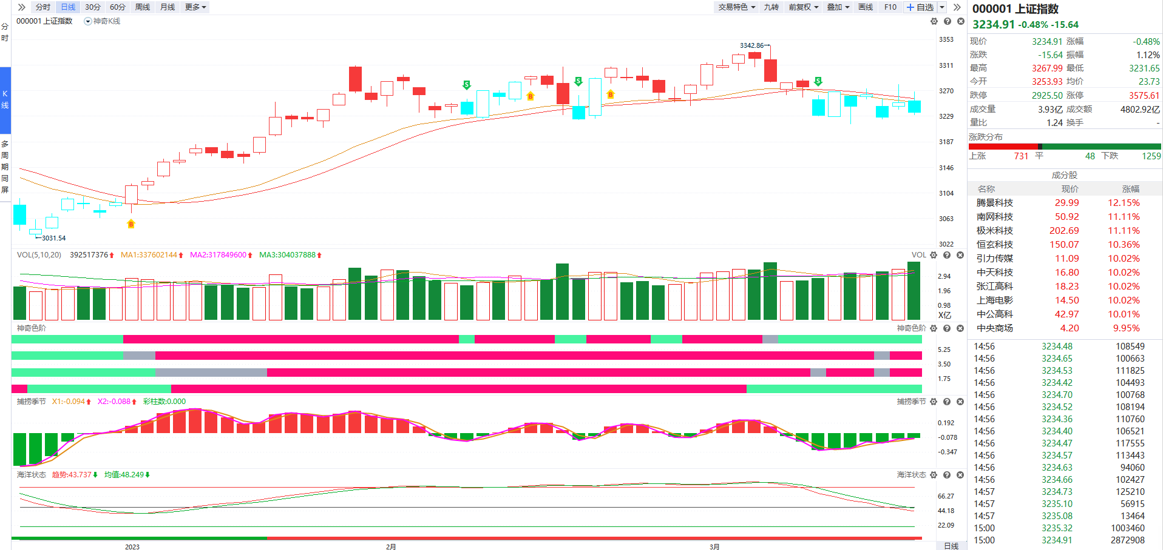
大盘分析

Slide 3
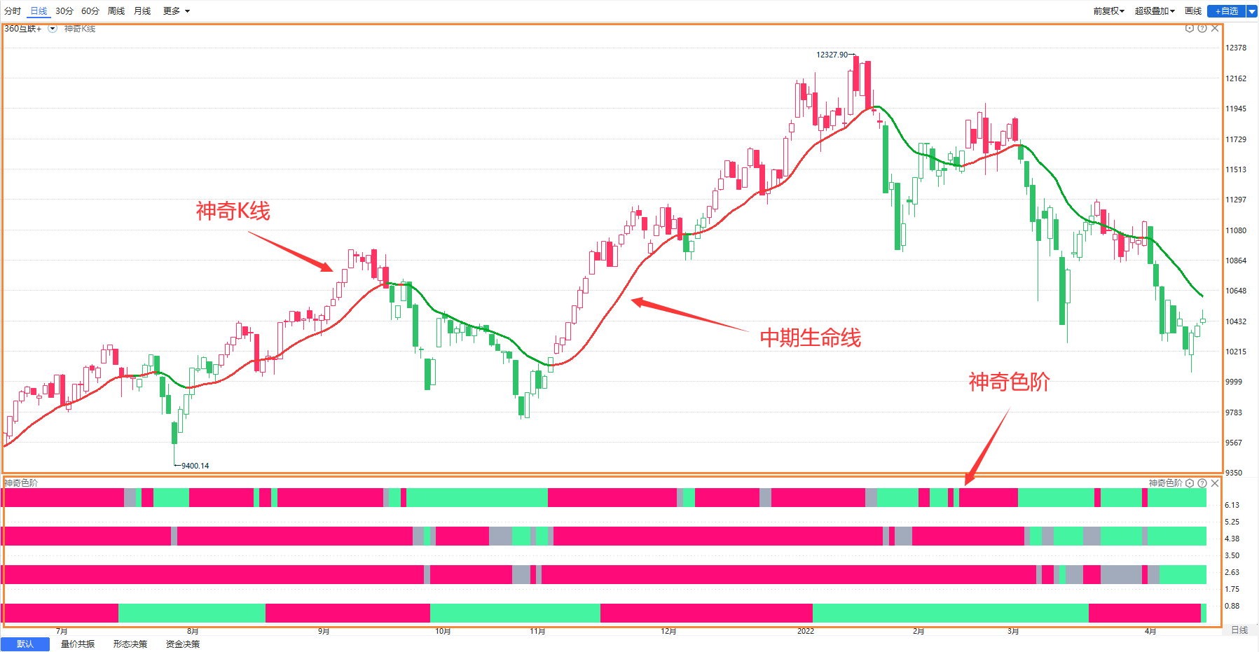
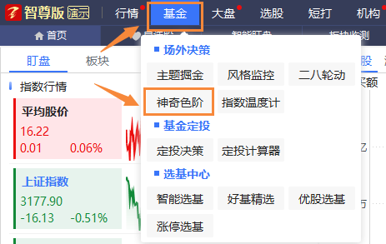
PC——神奇色阶
①神奇K线 ②中期生命线 ③神奇色阶
PC端→基金→神奇色阶

Slide 4
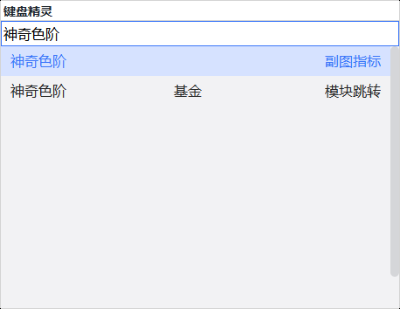
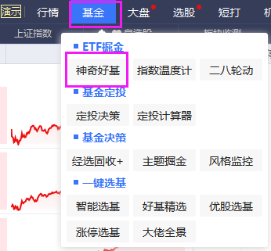
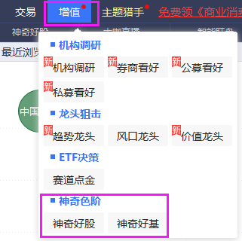
神奇色阶使用指引-电脑端
2、在【基金】菜单栏选择【神奇好基】，
在【增值】菜单栏选择【神奇好股】【神奇好基】，进入专属模块
1、在个股/指数/场内基金详情页，输出指标名称/首字母即可调出指标，或者跳转专属模块
经传多赢资深投顾：李兴丨执业编号：A1120619060002 风险提示:观点基于软件数据和理论模型分析，仅供参考，不构成投资建议，股市有风险，投资需谨慎。

Slide 5
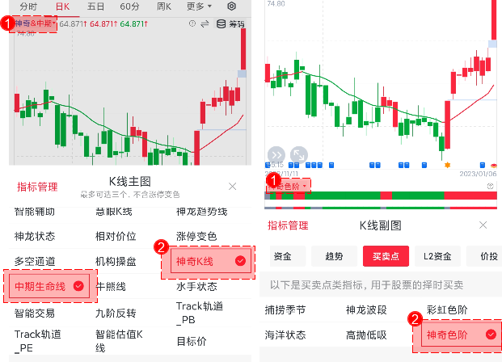
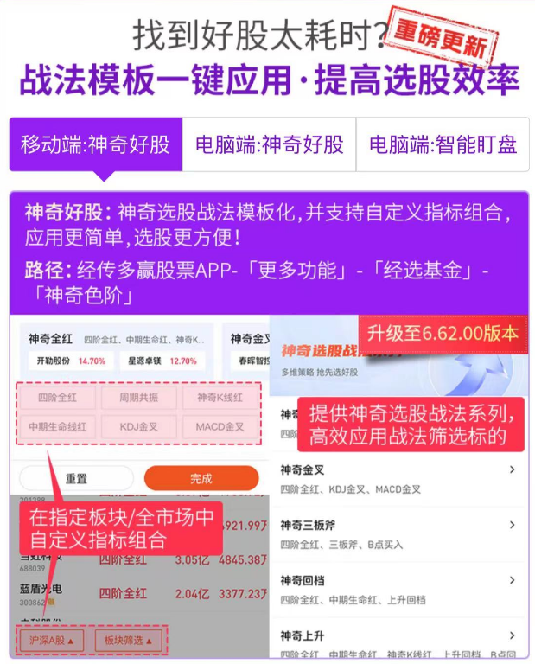
神奇色阶使用指引-移动端
1、经传多赢股票/经选基金APP，
在个股/指数/场内基金详情页，在主图和副图左上角指标管理中选择对应指标
2、经传多赢股票APP/经选基金APP，
点击APP首页-「更多功能」-「经选基金」-「神奇色阶」，进入专属功能模块

Slide 6
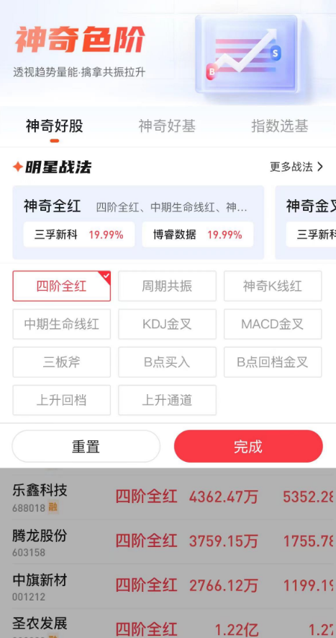
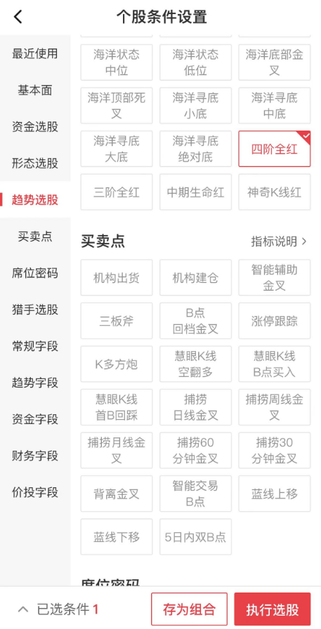
神奇色阶使用指引-移动端
神奇好股
智能盯盘

Slide 7
神奇色阶
神奇色阶：用于判断趋势和量能变化，动态捕捉指数短中长期的趋势变化，揭示当前市场量能的变化情况。
第一条色阶代表市场短期趋势，红色代表趋势向上，灰色代表趋势震荡，绿色代表趋势向下；
第二条色阶代表市场中期趋势，红色代表趋势向上，灰色代表趋势震荡，绿色代表趋势向下；
第三条色阶代表市场长期趋势，红色代表趋势向上，灰色代表趋势震荡，绿色代表趋势向下；
第四条色阶代表市场量能变化，红色代表市场量能向好，绿色代表市场量能萎靡。

Slide 8
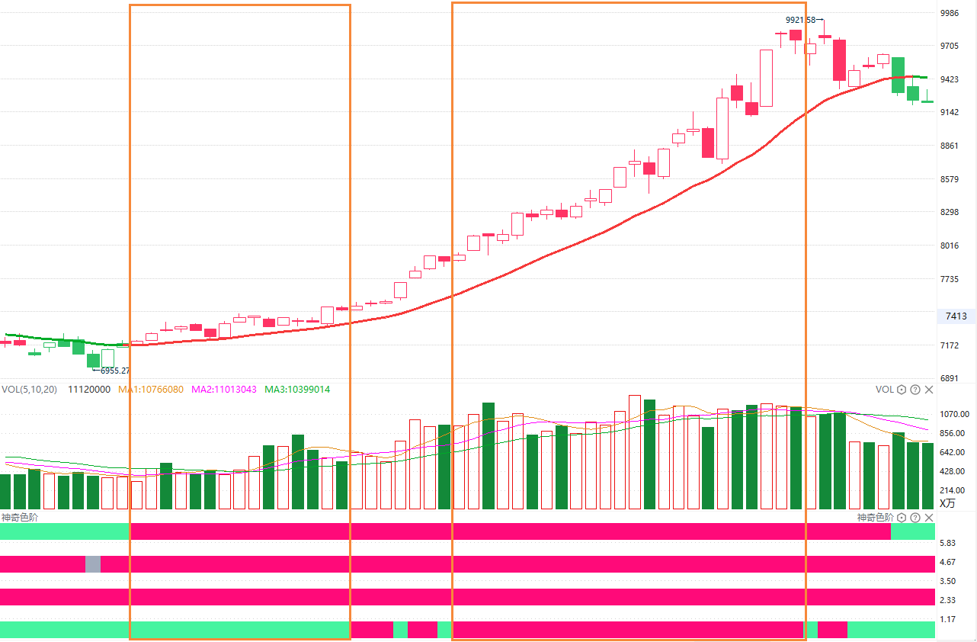
周期共振、量价共振
周期共振：是指周期的传递性，两个或两个以上的时间周期，股票价格在同一时间向同一个方向波动。（三阶变红）
量价共振：股票的价格形成上涨趋势，同时成交量也逐步放大，便是量价共振的表现。（四阶全红）
量价共振
（四阶全红）
周期共振
（三阶变红）

Slide 9
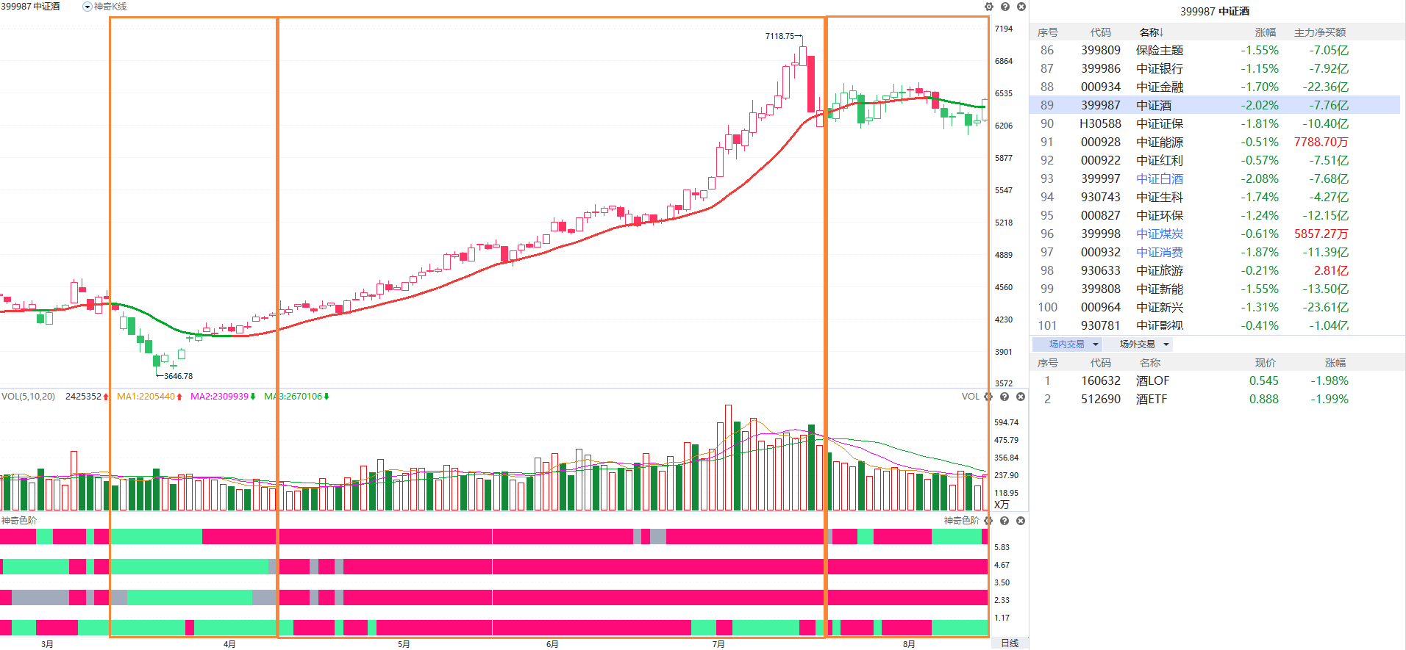
功能用法
神奇K线变红，中期生命线变红，神奇色阶出现四阶全红为最佳的关注状态。
神奇K线变红，
中期生命线变红，
神奇色阶四阶全红
神奇K线、
中期生命线、神奇色阶
均为绿色
神奇K线、中期生命线、
神奇色阶
变绿

Slide 10
神奇战法

Slide 11
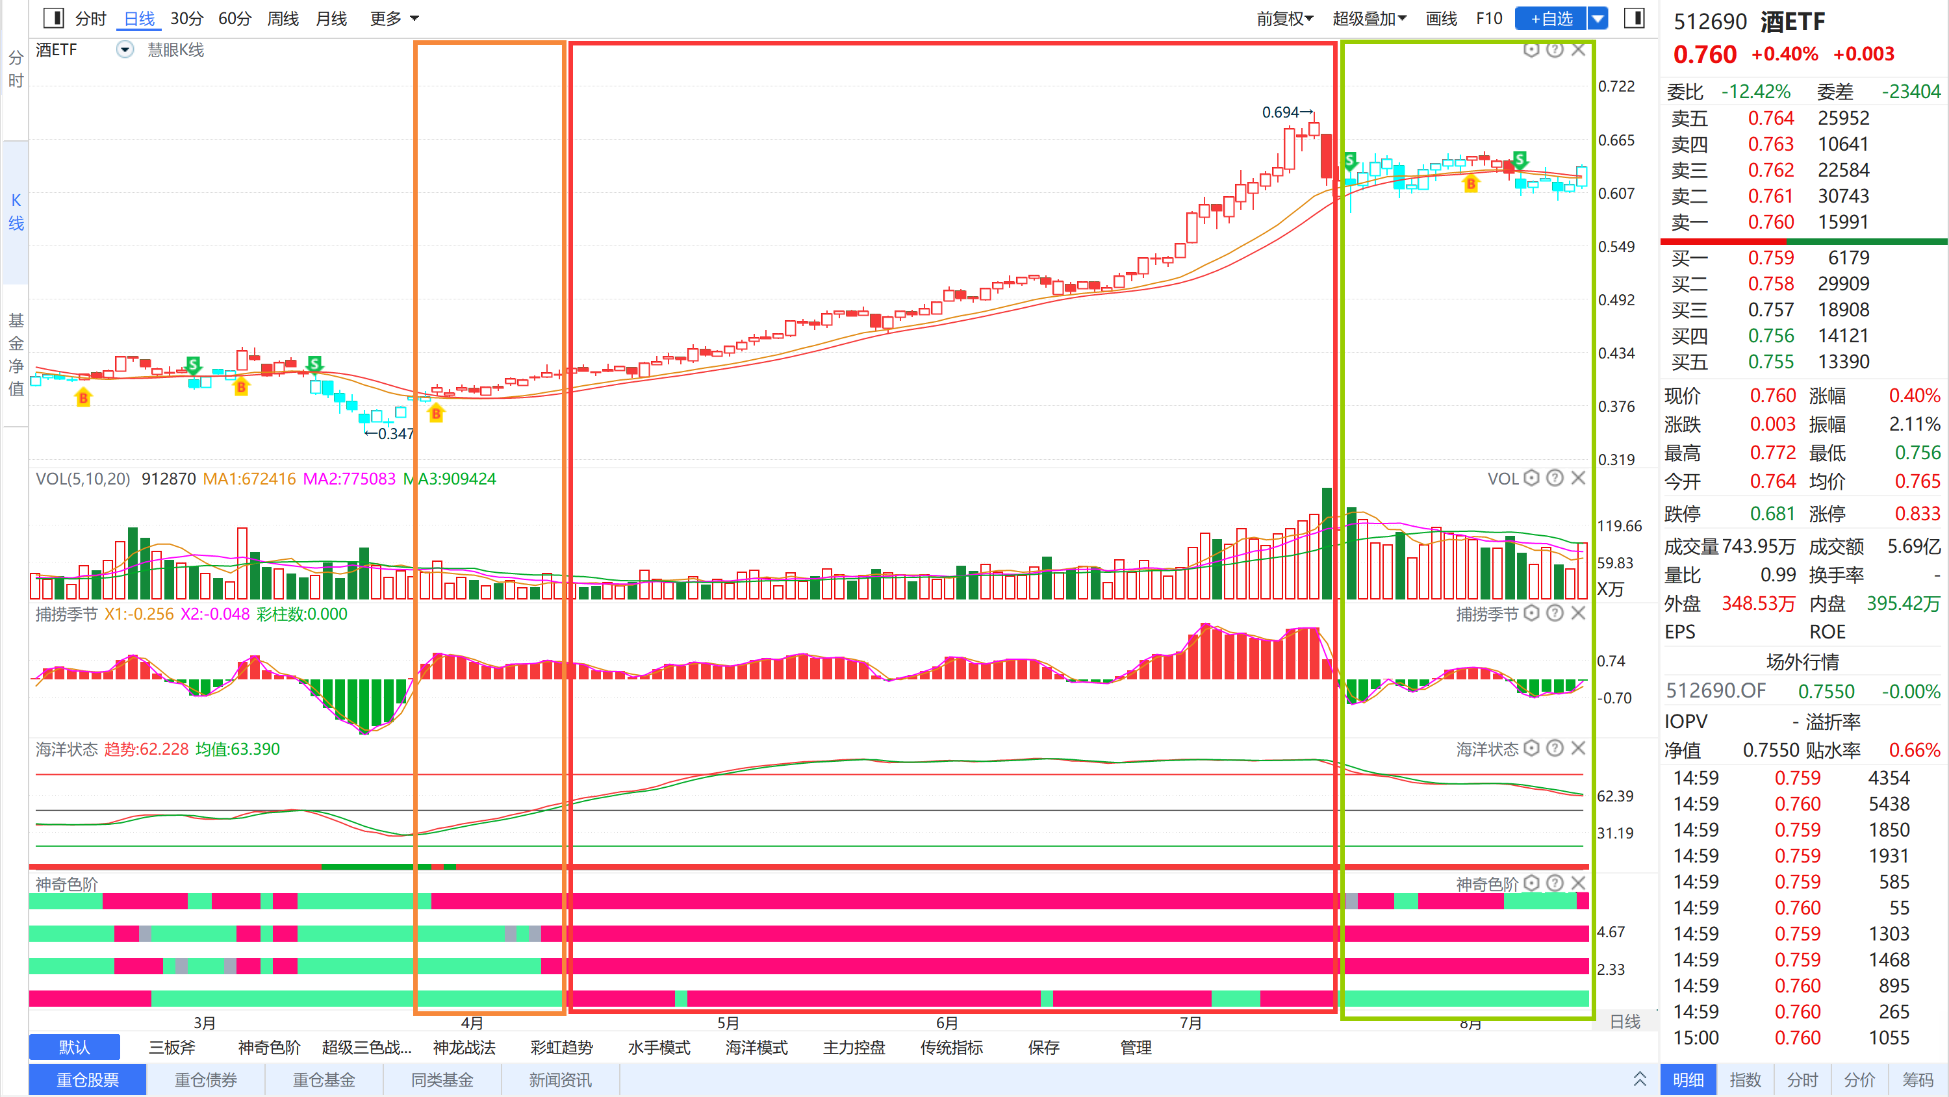
神奇战法 增加获利空间
慧眼K线B点
捕捞季节强势区域
海洋状态金叉
（轻仓布局）
神奇色阶四阶全红
（加仓参与）
慧眼K线S点
捕捞季节弱势区域
海洋状态死叉
神奇色阶出现绿柱
（获利出局）

Slide 12
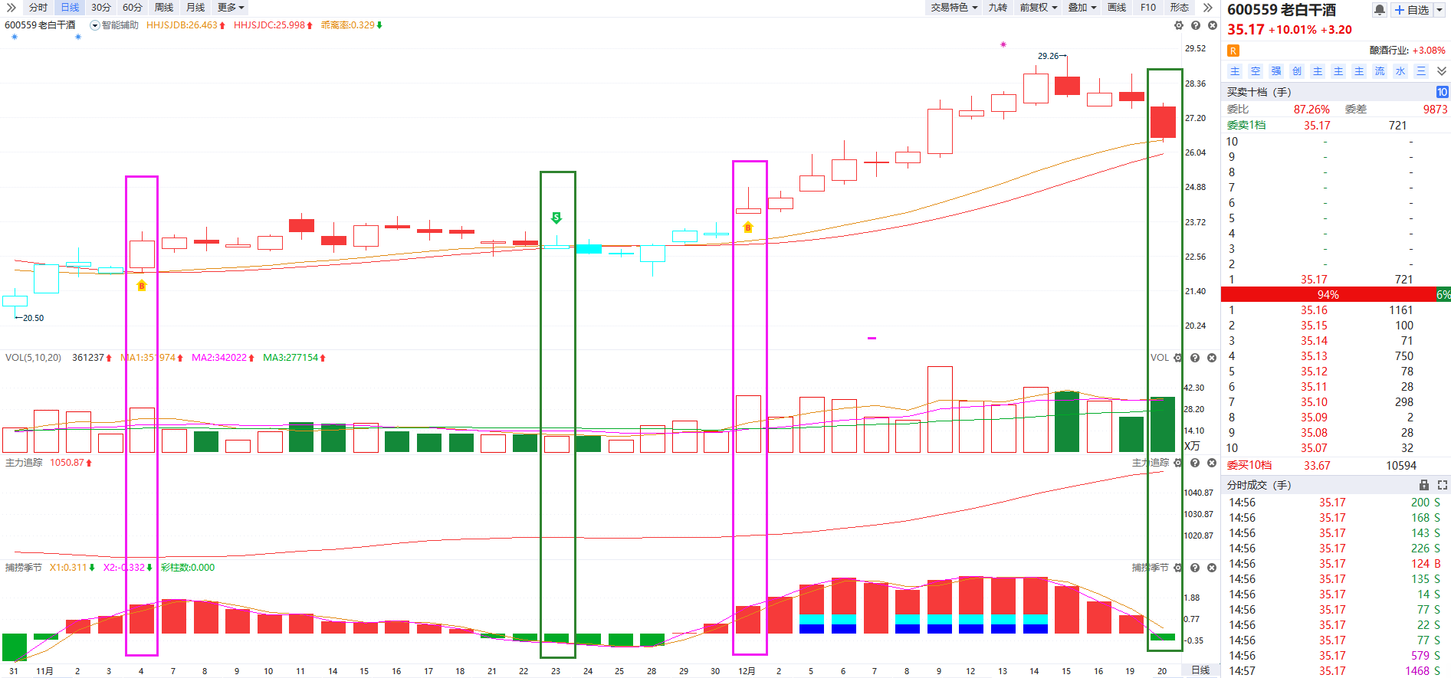
神奇色阶-案例.老白干酒

Slide 13
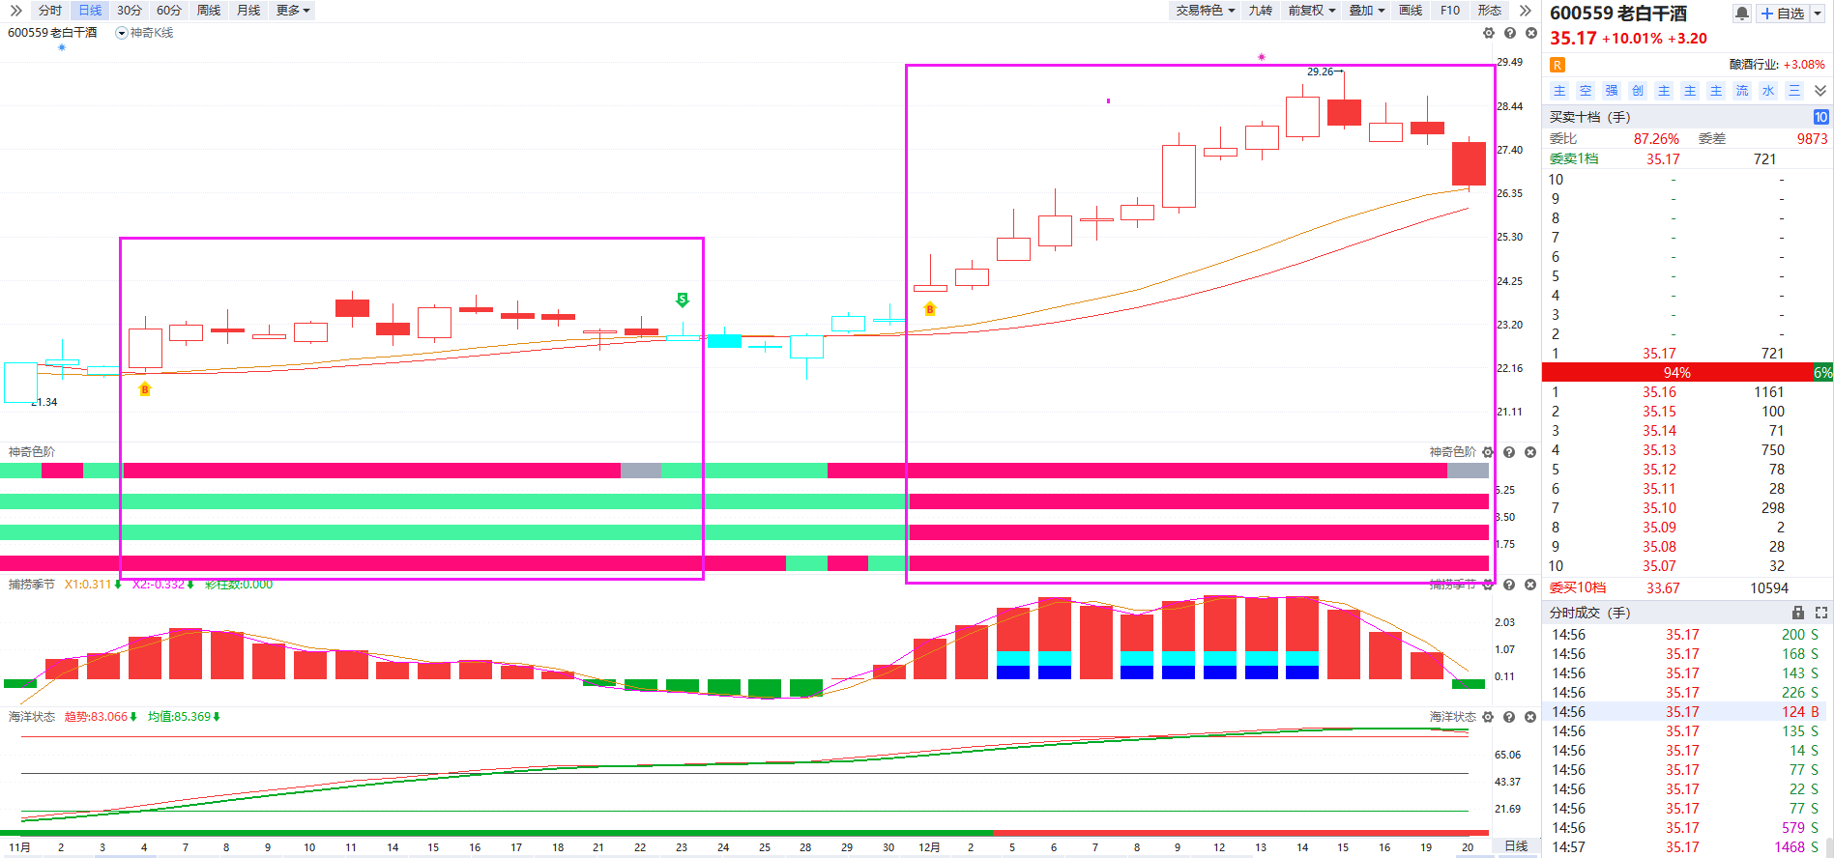
神奇色阶-案例.老白干酒
慧眼K线B点
捕捞季节强势区域
海洋状态金叉
（轻仓布局）
神奇色阶四阶全红
（加仓参与）

Slide 14
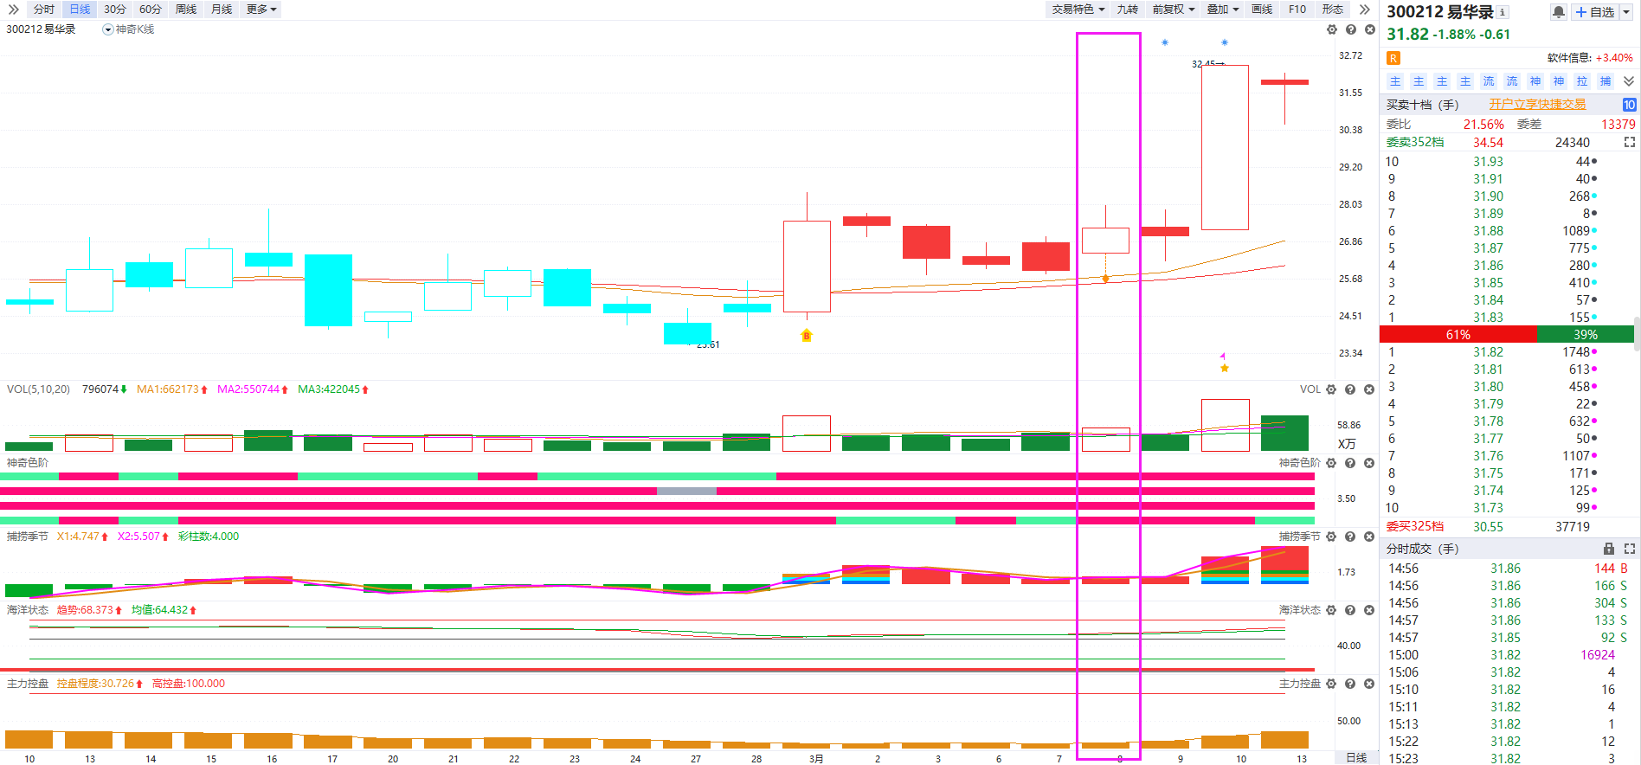
神奇色阶-案例.易华录
神奇色阶（四阶全红）+三板斧（回档金叉）+主力控盘（控盘增加）

Slide 15
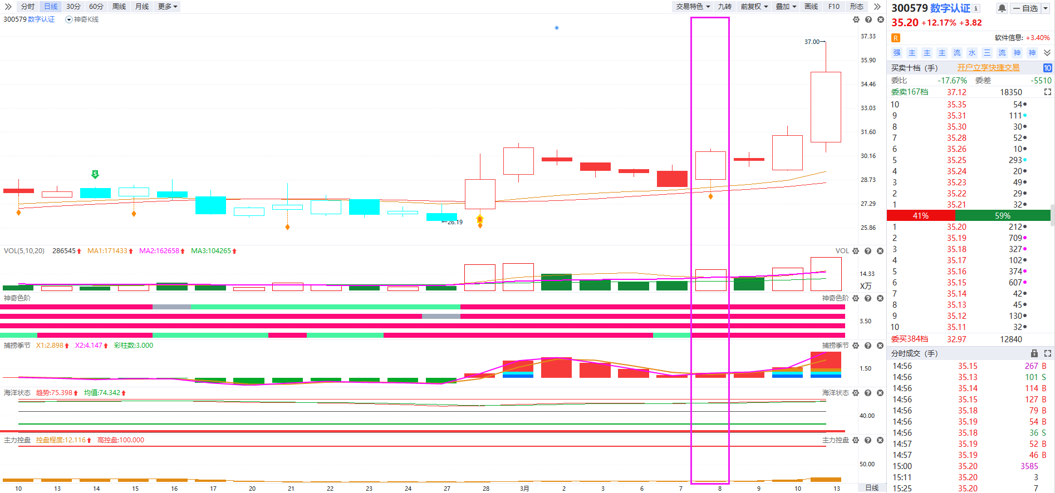
神奇色阶-案例.数字认证
神奇色阶（四阶全红）+三板斧（回档金叉）+主力控盘（控盘增加）

Slide 16
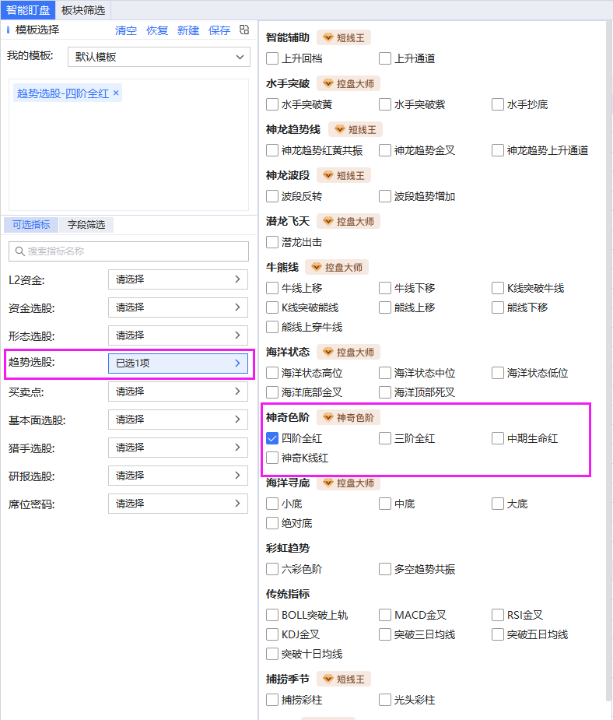
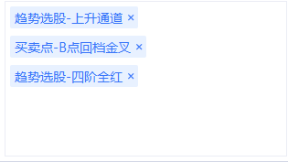
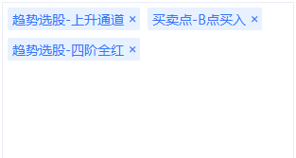
选股工具-智能盯盘
杨春虎

Slide 17
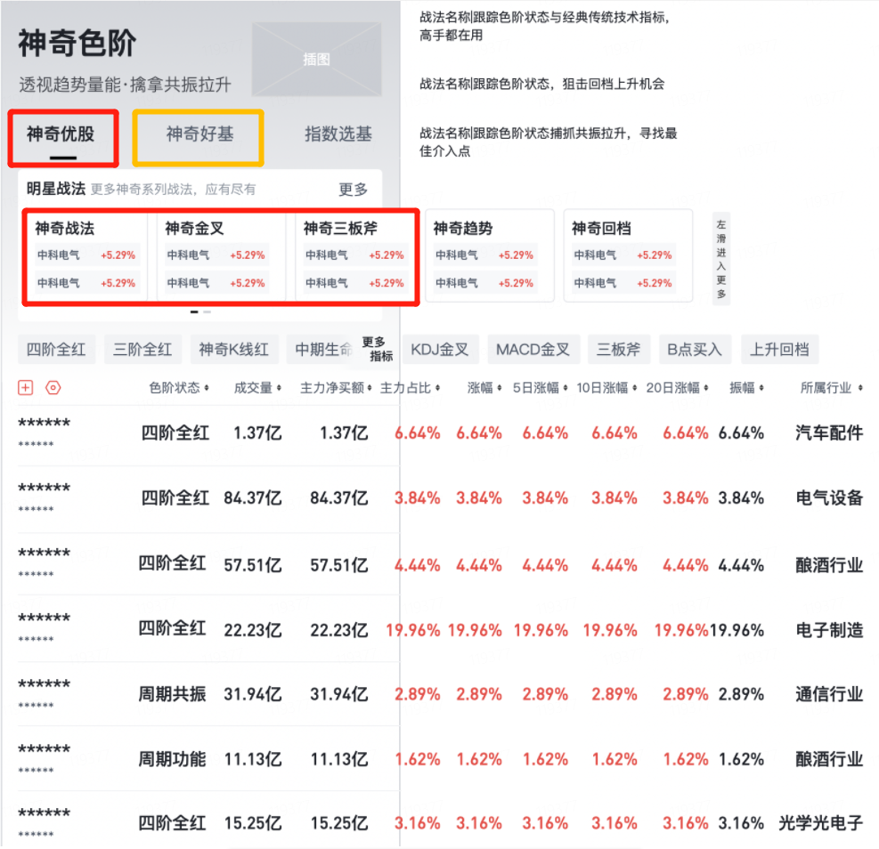
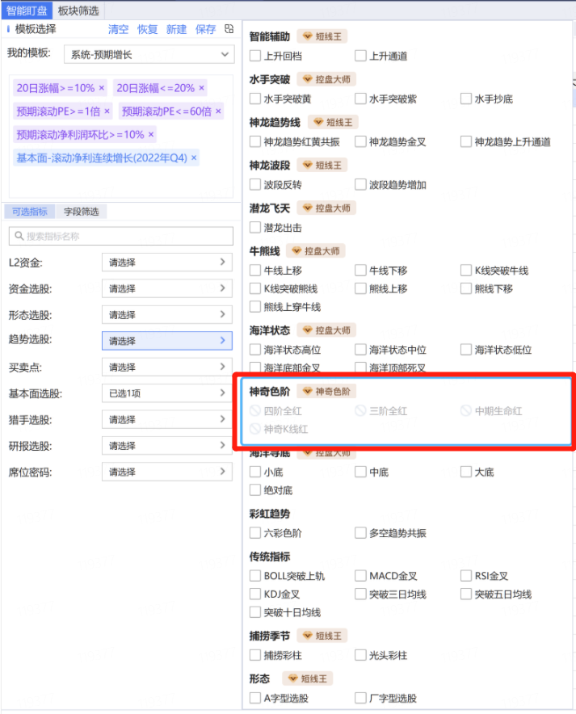
神奇全红

Slide 19
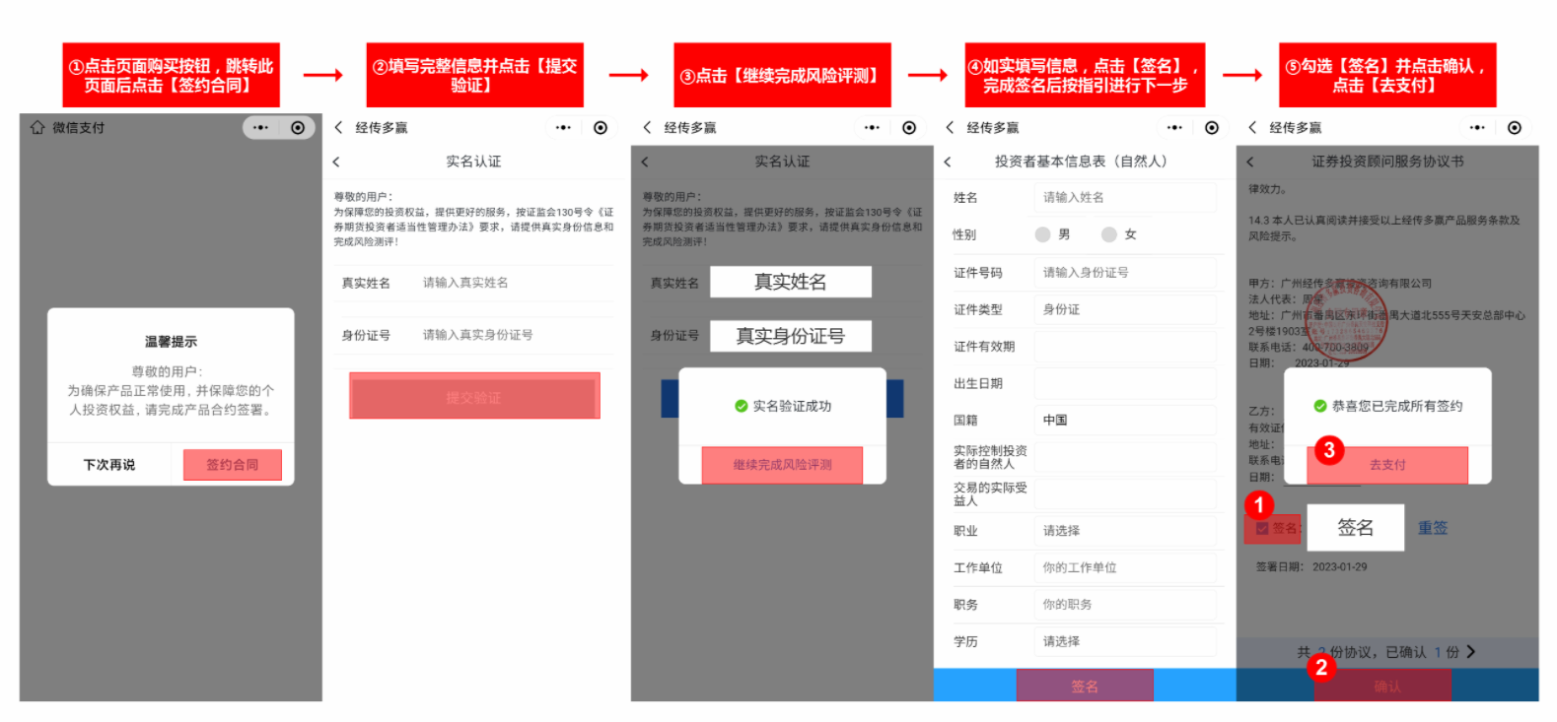
神奇色阶-购买流程

